Slide 1

МойТюмГУ
Универсальный сервис обучения и преподования в ТюмГУ

Slide 2

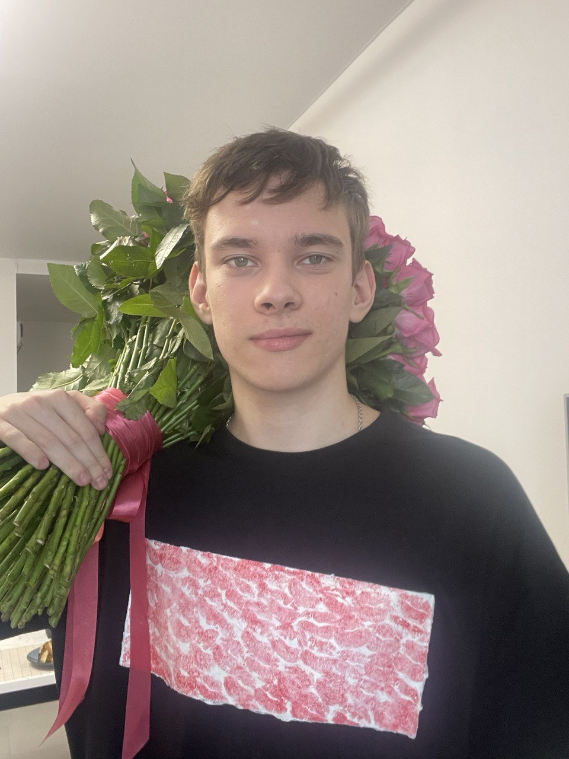
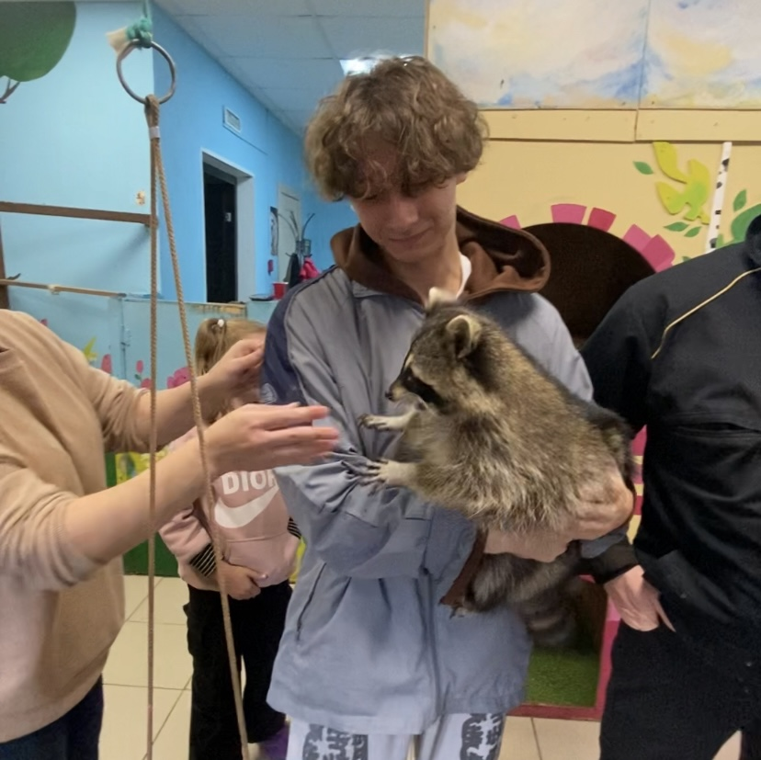


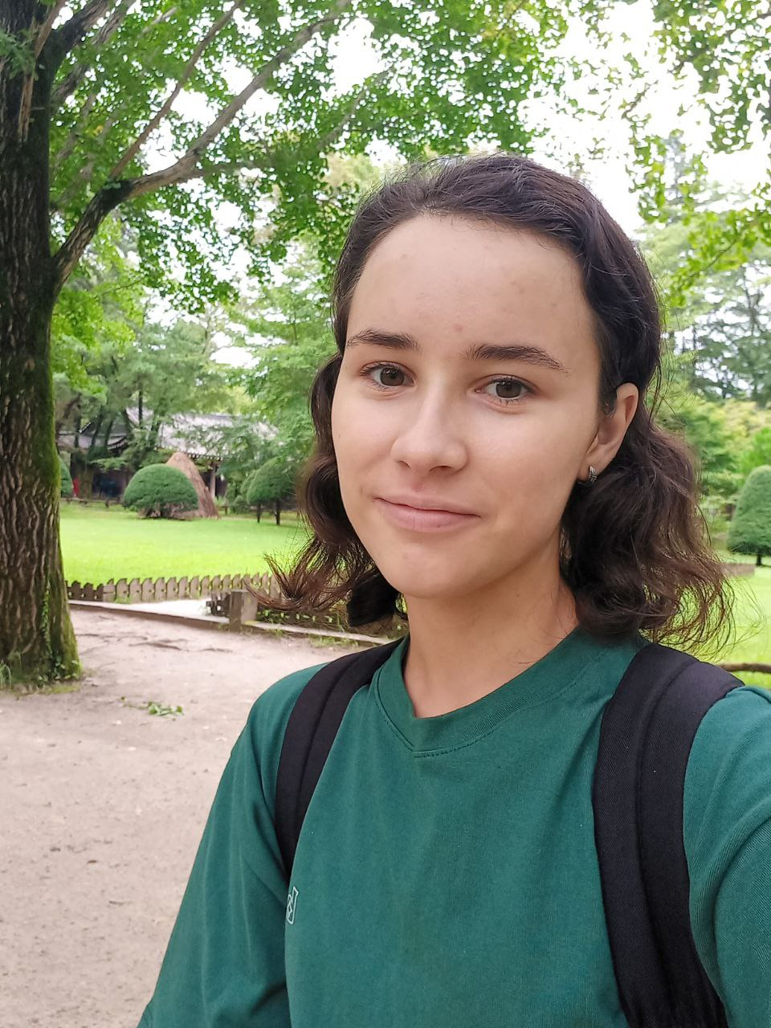
ПРОФИЛЬ КОМАНДЫ
Арапов Александр
Frontend разработчик
Куликов Руслан
Специалист по БД
Поляков Марк
Backend разработчик
Федоров Дмитрий
лидер команды
ТимЛид, С#
Четверикова Анастасия
Дизайнер Figma
Жернакова Марина
Flutter разработчик

Slide 3
ПРОБЛЕМА
Проблема: для обучения и преподавания в ТюмГУ используется множество различных сервисов, которые находятся на разных сайтах и около 80% преподавателей и студентов неудовлетворены тем, что сервисы находятся в разных местах, более 60% не устраивает их качество и почти 90% хотели бы видеть более удобный и современный аналог.
В настоящее время эту проблему решают следующими способами: ТюмГУ с недавних пор перешел на платформу Яндекс360.
Они неэффективны, потому что: сервисы Яндекс360 нуждаются в значительной доработке и не все являются удобными для работы в университете.

Slide 4
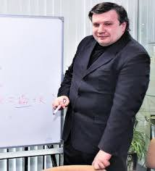
ЦЕЛЕВАЯ АУДИТОРИЯ
Общие характеристики
(пол, возраст, род и сфера деятельности, образ жизни …): Студенты и преподаватели ТюмГУ, которые испытывают неудобство при обучении/преподавании из-за множества сервисов. В особенности этому подвержены студенты первых курсов, которые ещё не ассимилировались в университетской среде, и возрастные преподаватели, которым тяжело идти в ногу со временем и технологиями. Универсальный сайт, который включает в себя все сервисы необходимые для комфортной работы в вузе, будет отличным решением.
Проблемы и потребности:
Продукты, которые сейчас использует для решения проблемы: Modeus, Lms, ЯндексТелемост, Яндекс360
Причины, по которым текущие решения «не работают»: не все сервисы хорошо адаптированы для работы в университетской среды.
Что ценит, на что обращает внимание:
Поместите изображение вашего типичного пользователя

Slide 5
ИДЕЯ ПРОЕКТА
Предлагаемая идея:
Создать сервис, который будет высоко технологичен и удобен для использования, объединит в себе всё необходимое как для студентов, так и для преподавателей.
Мы сможем реализовать проект в период до 3-х лет, за сумму до 1 млн рублей, силами нашей команды.

Slide 6
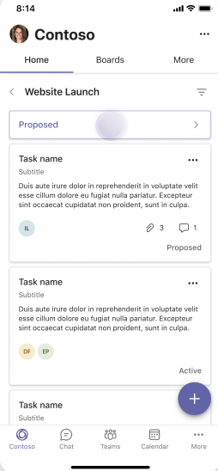
ПРОДУКТ ПРОЕКТА
Продукт:
Мы предлагаем создать универсальный кросс-платформенный сервис для студентов и сотрудников университета, обеспечивающий удобство и легкость использования.
Основные функции / возможности:
1. Онлайн-конференции
2. Отправка домашних заданий
3. Просмотр расписания / Универсальный календарь событий
4. Удобный мессенджер
5. Просмотр успеваемости
6. Решение онлайн-тестов
Референс

Slide 7
Просматривает расписание
Участвует в лекции
Решает тест по итогам лекции
Сдает домашнюю работу к следующему занятию
Студент заходит в приложение
СЦЕНАРИЙ ИСПОЛЬЗОВАНИЯ
И все это в одном приложении!

Slide 8
Технологии
Искусственный интеллект | Правильное составление расписание, Составление тренировочных курсов.
Визуальная платформа Miro | Проведение онлайн пар, Совместный доступ к виртуальной доске.
Реализация чата с использование WebSocket | Коммуникация между преподавателями и студентами.
Использование Moodle | Онлайн тесты и курсы, С подключением ИИ студент сам может выбрать тему, которую он хочет пройти.
Внедрение платежной системы | Оплата обучения, Оплата в столовой.
База данных, например, MySQL, PostgreSQL, или MongoDB | Хранение любых данных (расписание пользователи)
Уровень готовности технологии: TRL №1

Slide 9
ГИПОТЕЗЫ ПРОЕКТА
Гипотеза: Совокупное время, затрачиваемое студентами и преподавателями на поиск и доступ к необходимым функциональным онлайн сервисам университета, сократится на 30% после внедрения единого интегрированного веб-портала, объединяющего все необходимые функции и ресурсы.
Способ проверки:
Для проверки данной гипотезы, предлагается провести опрос среди студентов и преподавателей с использованием Google Форм. Опрос поможет собрать количественные данные о времени, которое студенты и преподаватели тратят на поиск и доступ к необходимым функциональным онлайн сервисам университета.
Целевое количество респондентов:
Предлагается провести опрос среди 500 студентов и 20 преподавателей.
Вопросы для опроса / интервью:
1. Как часто вам приходится искать и использовать онлайн-сервисы университета (например, портал для регистрации на курсы, библиотечные ресурсы, электронное расписание)?
2.Устраивает ли вас, что большинство сервисов ТюмГУ распределены на разных сайтах и платформах?
3. Какой онлайн-сервис университета вы считаете наиболее неудобным в использовании?
4.Если бы был внедрен единый веб-портал, объединяющий все функциональные сервисы университета (регистрация на курсы, библиотечные ресурсы, академические данные и др.), насколько это упростило бы вашу жизнь и работу в университете?
5.Какие конкретные функции или возможности вы бы хотели видеть в едином веб-портале, чтобы он лучше отвечал вашим потребностям?

Slide 10
КОНКУРЕНТНЫЙ АНАЛИЗ
Критерии | МойТюмГУ | Яндекс 360 | Modeus | LMS+vmeste |  | Сanvas
Функциональность | В приложении собраны все сервисы ТюмГУ: мессенджеры (общение с преподавателями), расписание пар, платформа с успеваемостью, информационный блок, платформа для онлайн-встреч с преподавателями и обмена файлами; прохождение онлайн-курсов и решение тестов | Включает в себя: ЯндексМессенджер, Телемост (онлайн-встречи), Яндекс Диск (обмен файлами), Яндекс Почта. Все сервисы разделены друг от друга, поэтому есть трудности в пользовании. | Можно смотреть/проставлять посещаемость, смотреть/выставлять баллы за пары, также автоматически подсчитывается общий балл. Можно смотреть свое расписание, также доступен выбор модулей | В LMS можно проходить курсы, решать тесты и сдавать домашние задание. На портале vmeste можно увидеть свою электронную зачетную книжку, получить место в общежитии, подать заявление. |  | Можно переписываться, решать тесты, проходить курсы, сдавать/создавать дз, также есть календарь
Пользовательский интерфейс | Удобный пользовательский интерфейс, имеет понятное меню, где пользователь с легкостью сможет найти то, что ему нужно. Стильный и приятный внешний вид интерфейса | Он имеет понятный интерфейс, что позволяет пользователю легко освоиться находить нужные функции.Приятный внешний вид интерфейса. | Имеет достаточно простой интерфей, в котором легко ориентироваться. Благодоря этому можно быстро и легко найти то, что нужно. | Простой итерфейс, достаточно легко и удобно ориентироваться на сайте. |  | Простой итерфейс, благодаря меню с левой стороны удобно ориентироваться.
Скорость и производительность | Быстрая скорость работы, приложение приспособлено к большому количеству посещений в одно время и не выдает ошибок | Скорость работы достаточно быстрая. При большом количестве пользователей во время звонка в ЯндексТелемост производительность приложения падает и выдвет ошибки. В остальных сервисах производительность высокая | Работает быстро, но при большом количестве пользователей начинает работать медленно. | Работают достаточно быстро. При большом количестве пользователей порталы работают быстро. |  | Работает быстро, приспособленно к большому количеству пользователей.
Работа с аудиторией | На сайте имеется чат с техподдержкой, где пользователь достаточно быстро получает ответ на свой вопрос. Предоставлены ответы на предполагаемые вопросы пользователя на отдельной странице. | Имеется техподдержка | На сайте предоставлена электронная почта службы поддержки MODEUS | На портале LMS имеется почты технической поддержки. | При возникновении проблемы можно написать жалобу в разделе "Help"

Slide 11
ОЦЕНКА РЫНКА
Количество обучающихся в ТюмГУ с 2020 года выросло с 15 тысяч до 18 тысяч в 2023 году, также и спрос растёт пропорционально количеству студентов, при этом рынок покинули Microsoft со своей платформой Microsoft Office.
Основным конкурентом является Яндекс, но мы считаем, что мы сможем предложить более функциональный сервис, который будет удобнее за счёт того, что приложение будет создаваться конкретно под запросы ТюмГУ.

Slide 12
Бизнес-Модель
Модель монетизации для приложения МойТюмГУ: У проекта 2 типа монетизации (первичная и постоянная). Под первичной монетизацией подразумевается продажа проекта ТюмГУ, но проект также имеет возможность постоянной монетизации. Это рекламная сеть Яндекса. С помощью нее можно без труда управлять RTB блоками в приложении.
Канал сбыта: приложение единых сервисов ТюмГУ.
Ценностное предложение: мы гарантируем отличную работу с данными и серверами, потому что используем современные технологии облачного хранилища FireBase.
Каналы взаимодействия с ЦА: приложение, рекламные блоки ТюмГУ.
Партнеры: ТюмГУ, Яндекс, Тинькофф.

Slide 13
РЕСУРСЫ: ДИАГРАММА ГАНТА
Задача | Дата начала | Дата завершения | Ответственный | 2023
Разработка концепции проекта | 03.10.2023 | 09.10.2023 | Дмитрий Ф. | октябрь | ноябрь | дек | январь | февраль | март | апрель
Согласование проекта с Управлением корпоративными коммуникациями | 10.10.2023 | 14.10.2023 | Дмитрий Ф.
Разработка дизайна и пользовательского интерфейса приложения. | 16.10.2023 | 26.10.2023 | Анастасия Ч.
Создание базы данных, в которой будут храниться все сервисы университета ТюмГу | 27.10.2023 | 07.10.2023 | Руслан К.
Разработка функциональности по отображению информации о каждом сервисе: адрес, контактные данные, описание, отзывы и рейтинги пользователей. | 08.11.2023 | 14.11.2023 | Александр А.
Создание механизма регистрации и аутентификации пользователей. | 15.11.2023 | 16.11.2023 | Марк П.
Разработка функциональности по добавлению новых сервисов в базу данных и их редактированию. | 17.11.2023 | 21.11.2023 | Руслан К.
Реализация функциональности по добавлению отзывов и рейтингов пользователей для каждого сервиса. | 22.11.2023 | 29.11.2023 | Марк П.
Создание механизма уведомлений и оповещений для пользователей, например, о новых сервисах или акциях. | 30.11.2023 | 20.12.2023 | Марина Ж.
Тестирование и отладка приложения для обеспечения его корректной работы и устранения ошибок. | 21.12.2023 | 24.01.2024 | Марина Ж.
Развертывание приложения на выбранной платформе (например, iOS, Android) | 26.01.2024 | 28.01.2024 | Марина Ж.
Сбор обратной связи | 03.03.2024 | 07.03.2024 | Анастасия Ч.
Формирование итогового отчета о реализации проекта эти пункты в примере есть | 08.03.2024 | 02.04.2024 | Дмитрий Ф.
Общий срок реализации проекта:_____ месяцев (не более 3-х лет)

Slide 14
РЕСУРСЫ: ФИНАНСОВЫЙ ПЛАН
 | окт | ноя | дек | янв | фев | март | апр
Доходы:
Выручка от продажи продукции |  |  |  |  |  |  | 15 млн.р
Инвестиции, гранты, кредиты | 1 000 000
Расходы:
Заработная плата специалистов:
Frontend разработчик |  | 80 000
Backend разработчик |  | 100 000
Дизайнер | 30 000 |  |  |  |  | 30 000
Flutter разработчик |  | 80 000 | 80 000 | 80 000 | 80 000
Специалист по БД | 85 000 | 85 000
Материалы и комплектующие | 30 000 | 30 000 | 30 000
Оборудование | 140 000
Программное обеспечение | 30 000
Аренда помещения | 25 000 | 25 000 | 25 000 | 25 000 | 25 000 | 25 000
Комиссия за выход в магазины приложений |  |  |  |  |  |  | 10 000
ИТОГО (доходы – расходы) | -310 000 | -390 000 | -150 000 | -105 000 | -105 000 | -55 000 | +14 990 000
Запрашиваемая сумма инвестиций: 1 000 000 рублей
Период окупаемости: 7 месяцев

Slide 15
РЕЗУЛЬТАТЫ
Количественные результаты:
Оценка приложения не менее 4.5/5 через 6 месяцев после его запуска
Ежедневный онлайн не менее 80 % от количества студентов ТюмГУ
Среднее время ответа службы поддержки не более 1 часа
Не более чем у 10 % пользователей могут возникать проблемы при использовании приложения
Посещение онлайн-лекций увеличится на 30% после запуска приложения
Качественные результаты:
Студенты и преподаватели не будут тратить время на переключение между различными сервисами
Студенты и преподаватели будут более дружелюбны к онлайн-сервисам
Студенты и преподаватели смогут систематизировать и легко отслеживать свои задачи, что поможет им лучше планировать свое время
Студенты и преподаватели смогут получать больше положительных впечатлений от процесса обучения
Студенты и преподаватели получат быстрый доступ ко всем учебным материалам и информации, что значительно облегчит процесс обучения и преподавания.

Slide 16
ВЫВОДЫ
Проект целесообразен для реализации по следующим причинам:
высокий спрос со стороны студентов и преподавателей ТюмГУ
отсутствие аналогов, которые обладают полностью таким же функционалом
проект будет создаваться конкретно под потребности ТюмГУ
наша цена ниже, чем у альтернативных сервисов
В среднесрочной перспективе (3-5 лет) мы планируем:
обеспечить техническую поддержку сервиса
собирать обратную связь от студентов и преподавателей
привлекать студентов ТюмГУ для совершенствования и поддержки сервиса

